Slide 1

ÔN TẬP: GIỮA HỌC KỲ I
( TIẾT 4 )

Slide 2
Bài 1 (Trang 96): Trao đổi trong nhóm để lập bảng từ ngữ về các chủ điểm đã học theo mẫu sau:
 | Việt Nam - Tổ quốc em | Cánh chim hoà bình | Con người với thiên nhiên
Danh từ
Động từ, tính từ
Thành ngữ, tục ngữ.
M: đất nước
M: hòa bình
M: bầu trời
M: tươi đẹp
M: hợp tác
M: chinh phục
M: Bốn biển một nhà
M: Nắng tốt dưa, mưa tốt lúa
M:Yêu nước thương nòi

Slide 3
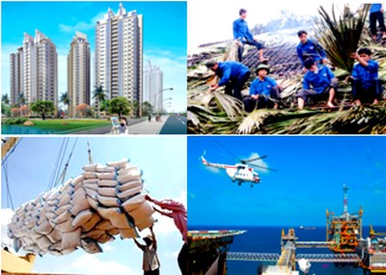
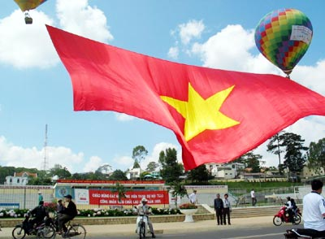
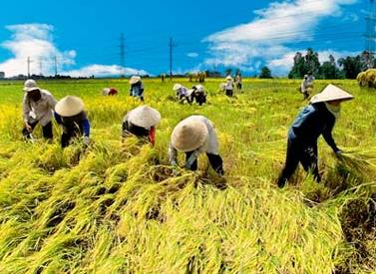
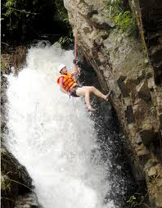

Slide 4
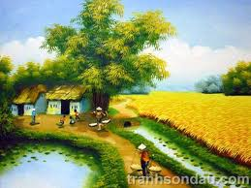
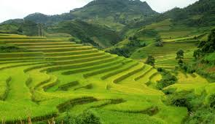
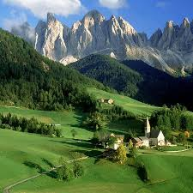
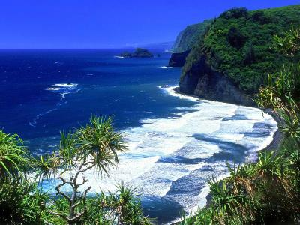

Slide 5
 | Việt Nam - Tổ quốc em | Cánh chim hoà bình | Con người với thiên nhiên
Danh từ | M: đất nước, tổ quốc, giang sơn, quốc gia, nước non, quê hương, quê mẹ, đồng bào, nông dân, công nhân, … | M: hòa bình, trái đất, mặt đất, cuộc sống, tương lai, niềm vui, tình hữu nghị,… | M: bầu trời, biển cả, sông ngòi, kênh rạch, mương máng, núi rừng, núi đồi, đồng ruộng, …
Động từ, tính từ | M: tươi đẹp, bảo vệ, giữ gìn, xây dựng, vẻ vang, kiến thiết, khôi phục, giàu đẹp, cần cù, anh dũng, kiên cường, bất khuất, … | M: hợp tác, bình yên, thanh bình, tự do, thái bình, hanhjn phúc, vui vầy, sum họp, đoàn kết, ... | M: chinh phục, bao la, vời vợi, mênh mông, bát ngát, xanh biếc, cuồn cuộn, hùng vĩ, tươi đẹp, khắc nghiệt, …
Thành ngữ, tục ngữ. | M:Yêu nước thương nòi; quê cha đất tổ; quê hương bản quán; nơi chôn rau cắt rốn; non xanh nước biếc; giang sơn gấm vóc; muôn người như một; ... | M: Bốn biển một nhà; chia ngọt sẻ bùi; vui như mở hội; kề vai sát cánh; chung lưng đấu sức; chung tay góp sức; … | M: Nắng tốt dưa, mưa tốt lúa; lên thác xuống ghềnh; cày sâu cuốc bẫm; góp gió thành bão; chân lấm tay bùn; thẳng cánh cò bay; …

Slide 6
Bài 2 (Trang 97): Tìm từ đồng nghĩa, từ trái nghĩa với mỗi từ trong bảng sau:
 | bảo vệ | bình yên | đoàn kết | bạn bè | mênh mông
Từ đồng nghĩa
Từ trái nghĩa

Slide 7
Bài 2 (Trang 97): Tìm từ đồng nghĩa, từ trái nghĩa với mỗi từ trong bảng sau:
 | bảo vệ | bình yên | đoàn kết | bạn bè | mênh mông
Từ đồng nghĩa | giữ gìn, gìn giữ. | bình yên, bình an, thanh bình,… | kết đoàn, liên kết,… | bạn hữu, bầu bạn, bè bạn,… | bao la, bát ngát, mênh mang,…
Từ trái nghĩa | phá hoại tàn phá, tàn hại, phá phách, phá hủy, hủy hoại, hủy diệt,… | bất ổn, náo động, náo loạn,… | chia rẽ, phân tán, mâu thuẫn, xung đột,… | kẻ thù, kẻ địch. | chật chội, chật hẹp, hạn hẹp,…

